Slide 1
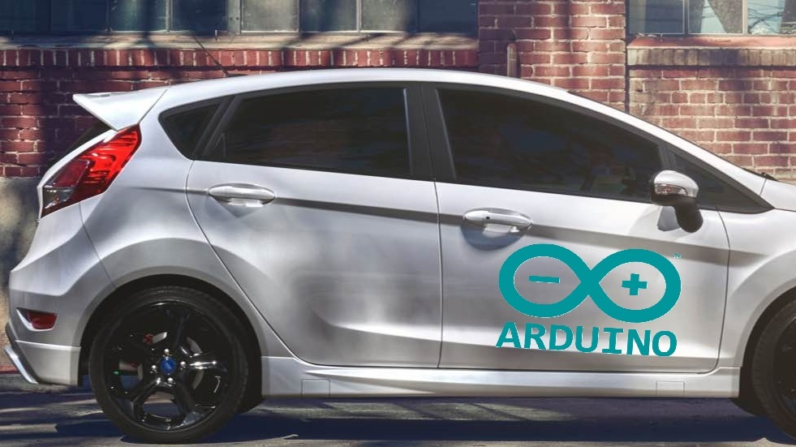
Busmaster: l’automobile open-source
Samuele Gonnella A.S. 2023/2024

Slide 2
L’idea…
Ho trovato ispirazione questo progetto, oltre alle risorse utilizzate e alle modalità di svolgimento, in un video sulla home page di YouTube in cui un ragazzo appassionato di coding mostrava come aveva realizzato un app per cellulare in grado di controllare alcune funzioni della propria auto spendendo una cifra modesta e utilizzando componenti che si trovano a pochi euro su Amazon o su qualsiasi altro sito di e-commerce.
Il mio lavoro è stato quello di riprendere il progetto, abbandonato alla community, e di adattarlo al mio veicolo, adattando librerie software e codici, poiché ogni automobile è diversa dall’altra e possiede i propri protocolli di comunicazione tra i vari computer di bordo.
Ringrazio quindi l‘ideatore del progetto originale per lo spunto e per avermi dato la possibilità di contattarlo e spero possiate apprezzare il mio lavoro.

Slide 3
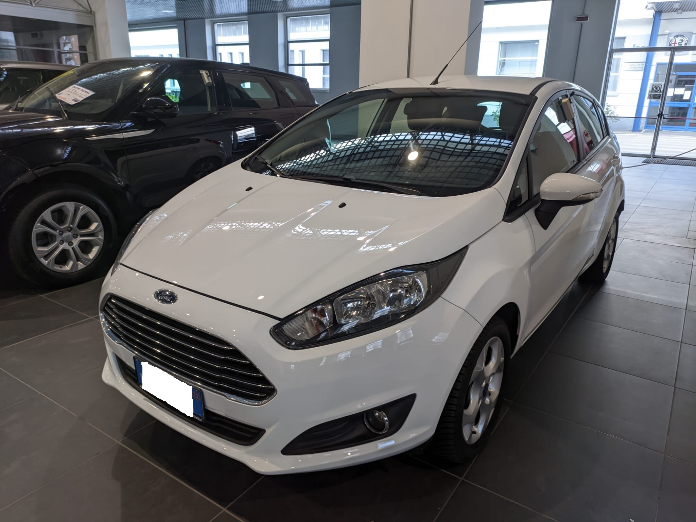
L’auto
L’auto sulla quale ho deciso di sviluppare il mio capolavoro è una Ford Fiesta 5 porte di settima generazione.
Ho scelto quest’auto per i seguenti motivi:
È l’auto che utilizzo io
È molto comune; è facile vederla sulle nostre strade
È abbastanza economica sia da comprare che da mantenere
È adatta a tutti (neopatentati e non)
Si presta bene a modifiche di ogni tipo (parti «tuning» abbondanti e community solida)

Slide 4
L’obiettivo
Ho iniziato questo progetto con l’obiettivo di rendere connessa e di aggiungere qualche funzione in più alla mia Ford Fiesta ormai datata e non più al passo con quelle che sono le tecnologie offerte dalle automobili degli ultimi anni senza spendere una fortuna e dover smontare, per poi sostituire, gli interni dell’auto stessa, lavoro che mi sarebbe costato più risorse sia economiche che fisiche.
I principali vantaggi della mia soluzione sono:
La scalabilità: Questo progetto funziona su qualsiasi automobile (se adeguato all’impianto dell’auto)
Il costo: Il prezzo dell’elettronica utilizzata si aggira attorno ai 50 euro cavi e software compresi
La flessibilità: Poiché con l’hardware da me utilizzato è possibile emulare potenzialmente ogni centralina dell’auto, è possibile controllare molteplici funzioni della propria vettura e quindi scegliere quali funzioni rendere disponibili sul proprio smartphone o computer e quali invece occultare, in modo da avere un’esperienza totalmente personalizzabile

Slide 5
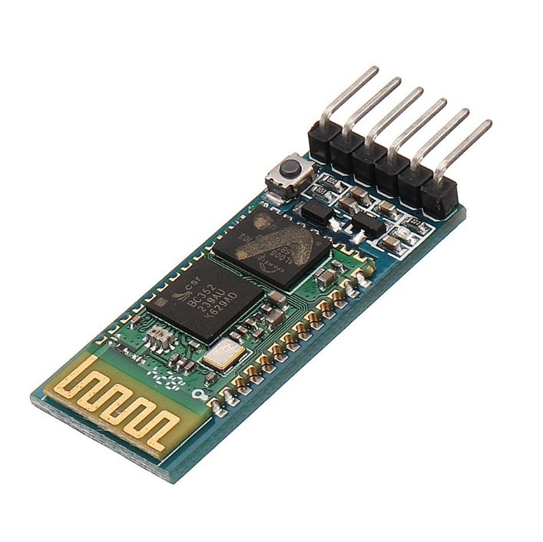
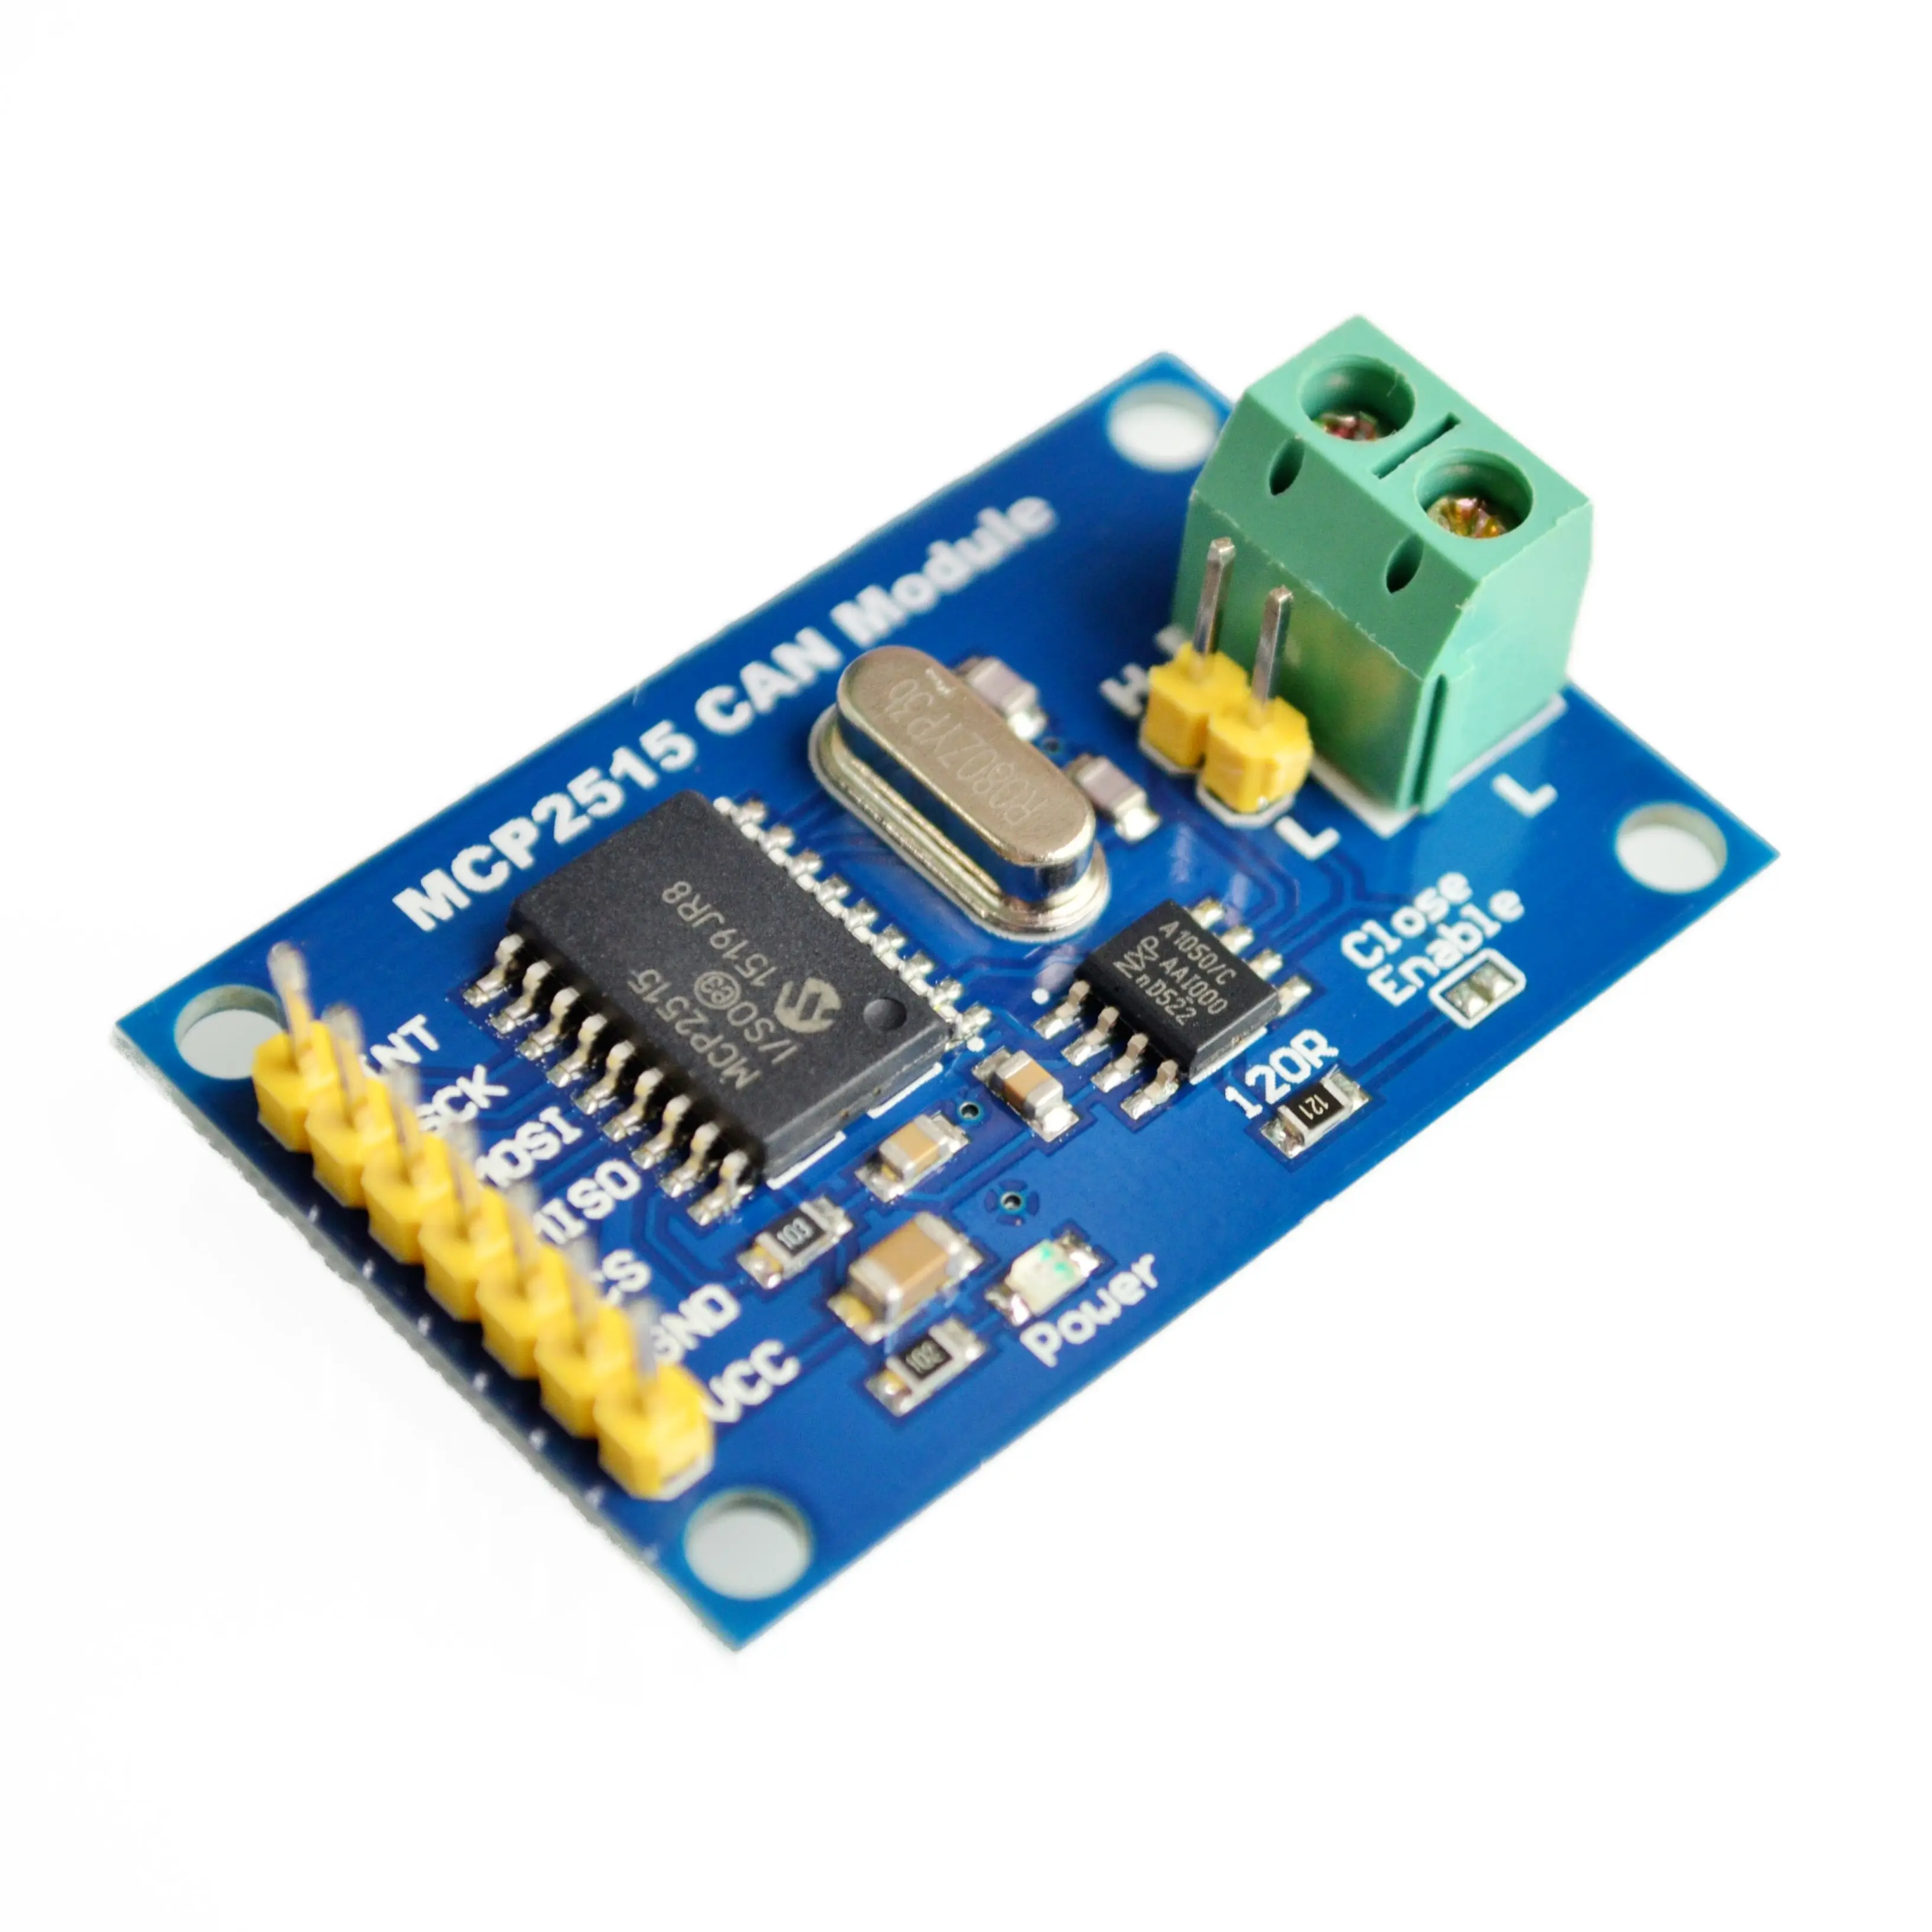
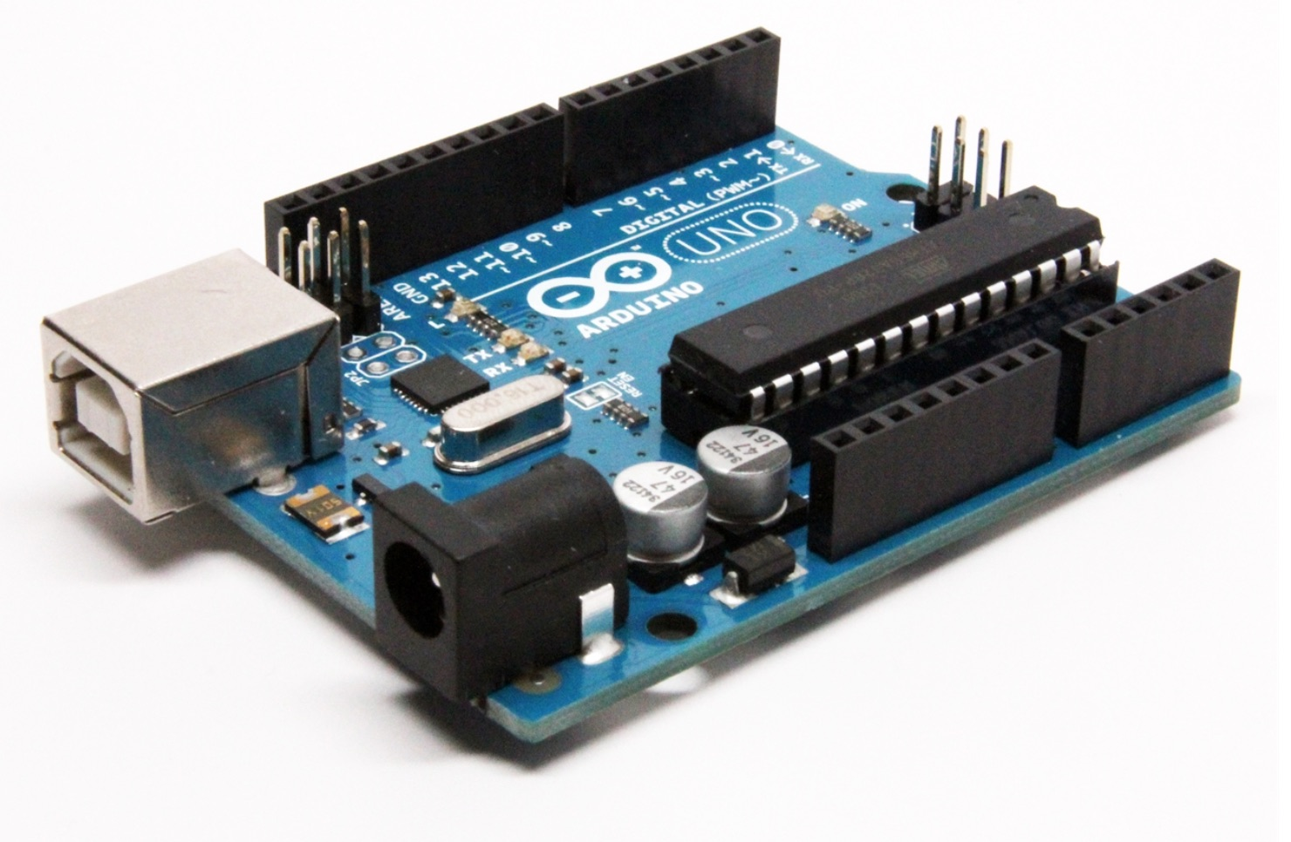
I componenti
I componenti elettronici che ho utilizzato per il progetto sono:
Arduino Uno
Un MCP2515 (Interprete CANBus)
Un cavo CANBus
Un cavo USB
Un modulo bluetooth HC05
Alcuni cavetti da breadboard
Tutti i componenti sono reperibili su Amazon con una spesa tra i 5 e i 30 euro

Slide 6
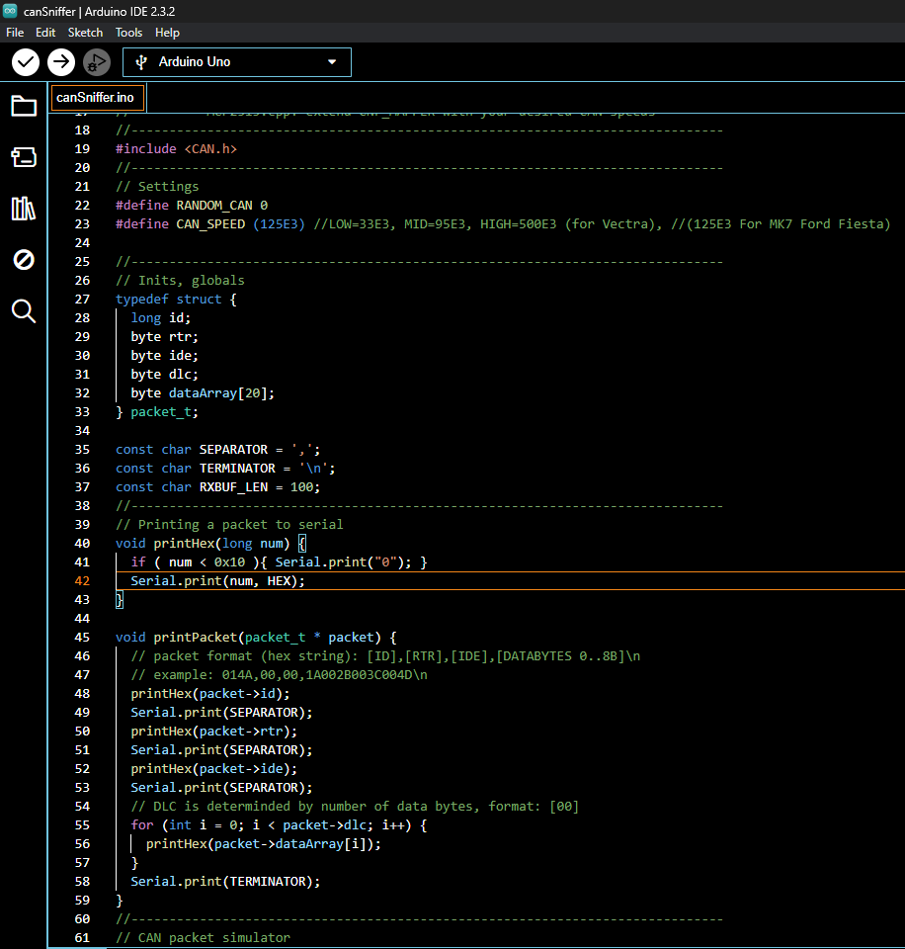
Il codice
Il codice che ho implementato è diviso in due parti:
Interfaccia grafica (Python): mi permette di visualizzare un’interfaccia grafica (GUI) da cui è più facile visualizzare i singoli pacchetti di informazioni inviati dall’auto e da cui è più facile creare librerie e indici con i pacchetti decifrati.
Firmware (Arduino): E’ il codice che gira sulla scheda e gestisce la comunicazione tra l’auto e la scheda stessa. Mi permette di modificare le velocità di comunicazione della scheda, di fare il debug e di entrare in modalità test.
In foto: Una parte del firmware che gira sull’adattatore

Slide 7
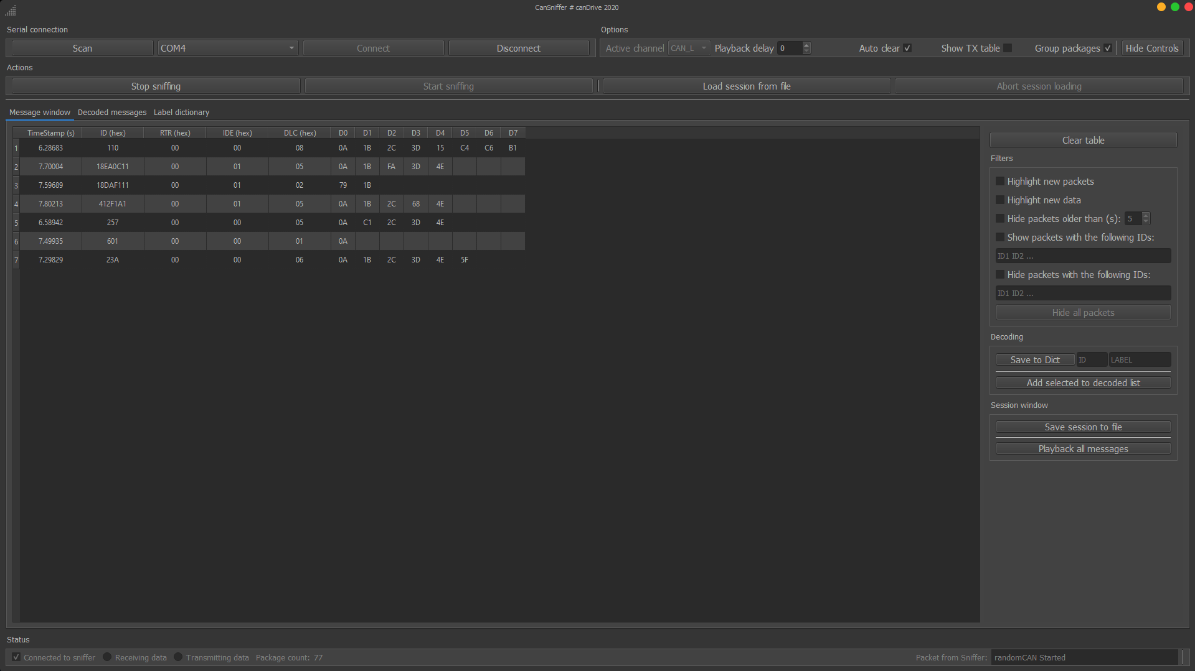
L’interfaccia software
Dizionario
Codici tradotti
Codici dell’auto
Decoder
Session Manager

Slide 8
Sviluppi futuri
Sebbene già allo stato attuale questo sistema è in grado di controllare molteplici funzioni dell’automobile, in futuro sarà possibile ampliare questo progetto aggiungendo righe di codice all’interno del firmware della scheda in modo da potervisi interfacciare con un’app da smartphone wireless e gestire le funzioni della propria vettura da casa, potendo magari accendere e spegnere le luci, la radio o il climatizzatore da remoto, oppure verificare il livello del carburante o dei fluidi del motore e della trasmissione, in modo da pianificare più agilmente viaggi o interventi al veicolo e da alzare la qualità della vita a bordo dello stesso.
Ho in programma di portare avanti questo progetto aggiungendo la funzionalità da remoto oltre ad un piccolo touchscreen all’interno dell’abitacolo, in modo da completare la strumentazione di bordo con altri dati utili come la pressione dell’aria nell’aspirazione, il livello dell’olio motore e la tensione della batteria, al fine di prevenire inconvenienti e avere un quadro più completo sullo stato di salute dell’auto.

